Slide 1


Search-Based Planning Algorithms for Multi-Target Navigation (VRP)
Bu çalışma, çok hedefli navigasyon problemlerinde kullanılan arama tabanlı planlama algoritmalarını, örnekleme tabanlı ve meta-sezgisel yaklaşımlarla karşılaştırmalı olarak incelemektedir. Problem, robotik yol planlama ile klasik Araç Rotalama Problemi (VRP) kesişiminde ele alınmaktadır.
ŞULE KARA
YAREN KELEŞ
ELİF SUDE YILMAZ

Slide 2

Çalışmanın Temel Amacı ve Yaklaşım
Bu çalışmanın temel amacı, otonom sistemler için kritik olan "Çok Hedefli Navigasyon" (Multi-Target Navigation) problemini derinlemesine incelemek ve çözümlemektir. Bu problem, robotların veya İHA'ların birden fazla hedef noktasına en verimli şekilde ulaşmasını sağlamayı hedefler.
Disiplinleri Birleştirmek
Algoritmik Performans Analizi
Mimari Öneri Sunmak
Yöneylem araştırmalarındaki klasik "Araç Rotalama Problemi" (VRP) ile robotikteki "Yol Planlama" (Path Planning) disiplinlerini bir araya getirerek, hem hedeflerin sıralaması hem de yörünge oluşturulması kısımlarını bütünleşik olarak ele alıyoruz.
Tek bir algoritmanın yetersizliğini göstererek, modern VRP çözümleri için literatürde kabul gören hibrit "Sandviç Mimari" yapısının gerekliliğini ortaya koymayı hedefliyoruz.
Arama tabanlı algoritmaların (A\*, Theta\*, D\* Lite), örnekleme tabanlı (RRT) ve meta-sezgisel yöntemlere (GA) kıyasla enerji verimliliği, kesinlik ve hesaplama süresi açısından avantajlarını belirliyoruz.

Slide 3


Problem Tanımı: Multi-Target Navigation & VRP
Multi-Target Navigation, bir otonom aracın belirli kısıtlar altında birden fazla hedefi en düşük maliyetle ziyaret etmesini amaçlar. Problem iki katmandan oluşur:
Global Rotalama
üm hedeflerin hangi sırayla ziyaret edileceğinin belirlenmesini amaçlar.
Amaç, toplam mesafe, zaman veya enerji maliyetini minimize eden en uygun ziyaret sırasını bulmaktır.
Yerel Yol Planlama
Belirlenen iki hedef noktası arasında aracın fiziksel olarak nasıl hareket edeceğinin hesaplanması sürecidir.

Slide 4
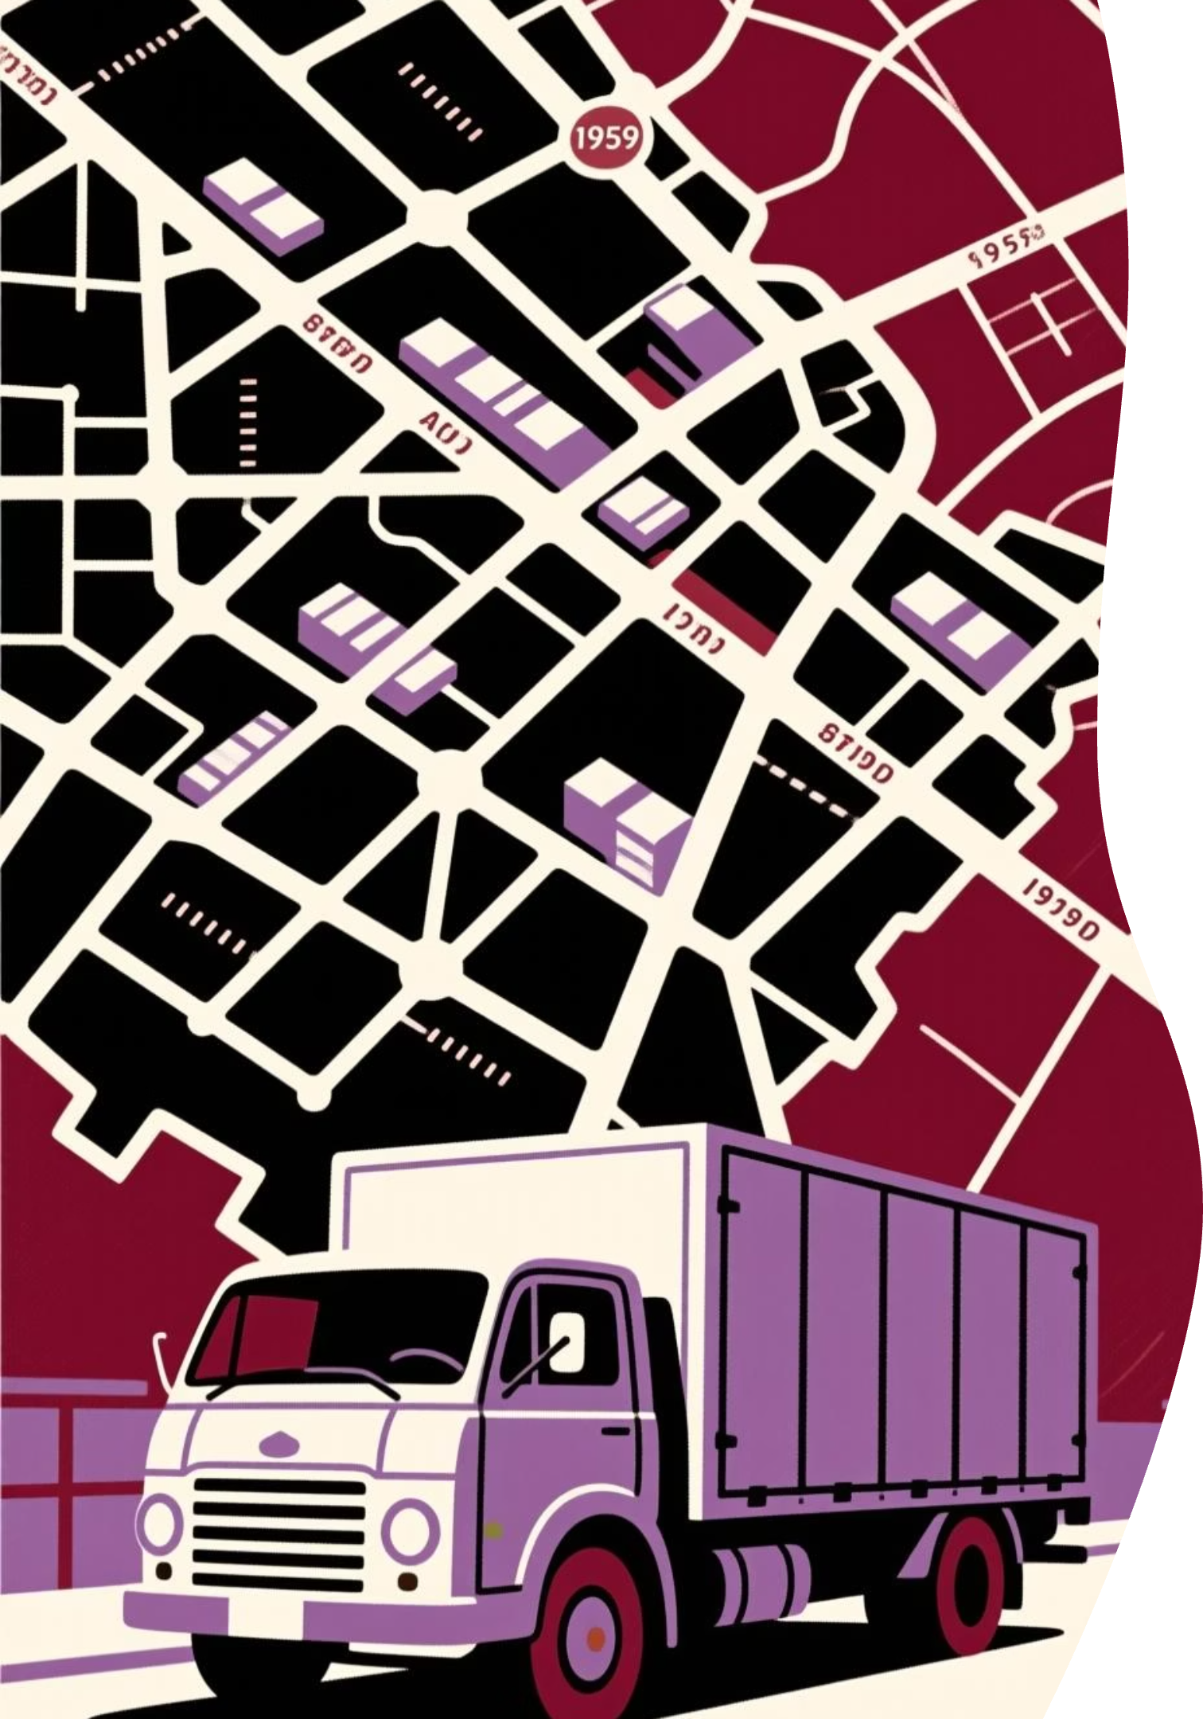
Yöntemlerin Tarihsel Gelişimi ve Kıyaslamaları
Çok Hedefli Navigasyon problemine yönelik yaklaşımlar, VRP'nin başlangıcı kabul edilen 1959'dan bu yana önemli bir evrim geçirdi.
1
1959: Dantzig ve Ramser
VRP literatürünün temeli atıldı. Problem "Kamyon Dağıtım Problemi" olarak formüle edildi ve soyut düğüm-kenar mantığıyla mesafe minimizasyonuna odaklandı.
2
Günümüz: Algoritmik Çeşitlilik
Arama tabanlı (A\*, Theta\*), örnekleme tabanlı (RRT) ve meta-sezgisel (GA, ACO) yöntemler geliştirildi. Fiziksel çevre koşulları ve dinamik senaryolar daha fazla dikkate alınmaya başlandı.
Modern yaklaşımlar, algoritmaların performansını çeşitli senaryolarda değerlendirerek en uygun çözüm yöntemini bulmaya çalışmaktadır.

Slide 5

Algoritmik Yaklaşımların Sınıflandırılması
VRP çözümleri, problem karmaşıklığına ve uygulama alanına göre üç ana gruba ayrılır:
1
2
3
Arama Tabanlı
Örnekleme Tabanlı
Meta-Sezgisel
A*, Theta*, D* Lite
RRT, RRT*
Genetik Algoritma (GA), Karınca Kolonisi (ACO)
Kesin ve deterministik sonuçlar
Stokastik yaklaşım
Optimal yol garantisi
Yüksek boyutlu uzaylar
Global optimizasyon
Grid tabanlı ortamlar için ideal
Ön işleme gereksiz
NP-Hard problemler için
Yaklaşık ancak hızlı çözümler
Temel Hipotez: Yerel planlamada arama tabanlı algoritmalar, global optimizasyonda meta-sezgiseller gereklidir.

Slide 6
Theta*: Enerji Verimli Any-Angle Planlama
Any-Angle Yetenek
Enerji Verimliliği
Hız Avantajı
Grid köşelerine bağlı kalmadan her açıdan ilerlemeye izin verir
Daha az dönüş noktası sayesinde %10 daha kısa yollar üretir
A*'a göre %60 daha hızlı arama performansı
Theta*, özellikle İHA ve insansız deniz araçları için ideal bir çözümdür. Sürekli dönüşler yerine düz segmentler üreterek enerji tüketimini minimize eder.

Slide 7
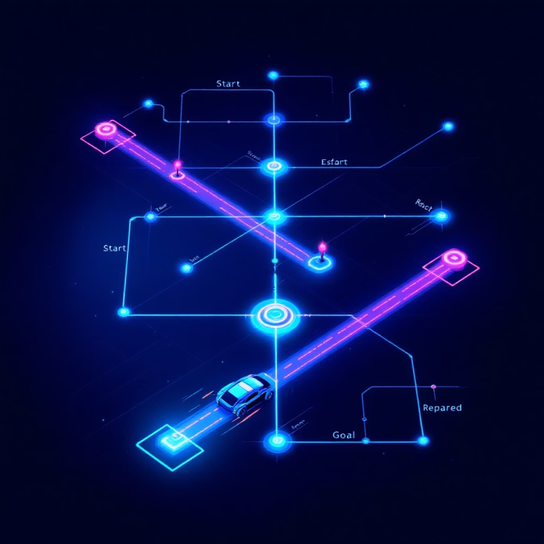
Dinamik Ortamlar için D* Lite
Gerçek dünya VRP senaryoları dinamiktir: trafik değişir, yeni engeller belirir, görevler güncellenir. D* Lite bu gereksinimlere yanıt verir.
01
02
Artımlı Yeniden Planlama
Hızlı Tepki
Tüm planı yenilemek yerine sadece etkilenen bölgeleri günceller
Milisaniyeler içinde yeni yol hesaplar
03
Bellek Verimliliği
Önceki hesaplamaları yeniden kullanır

Slide 8
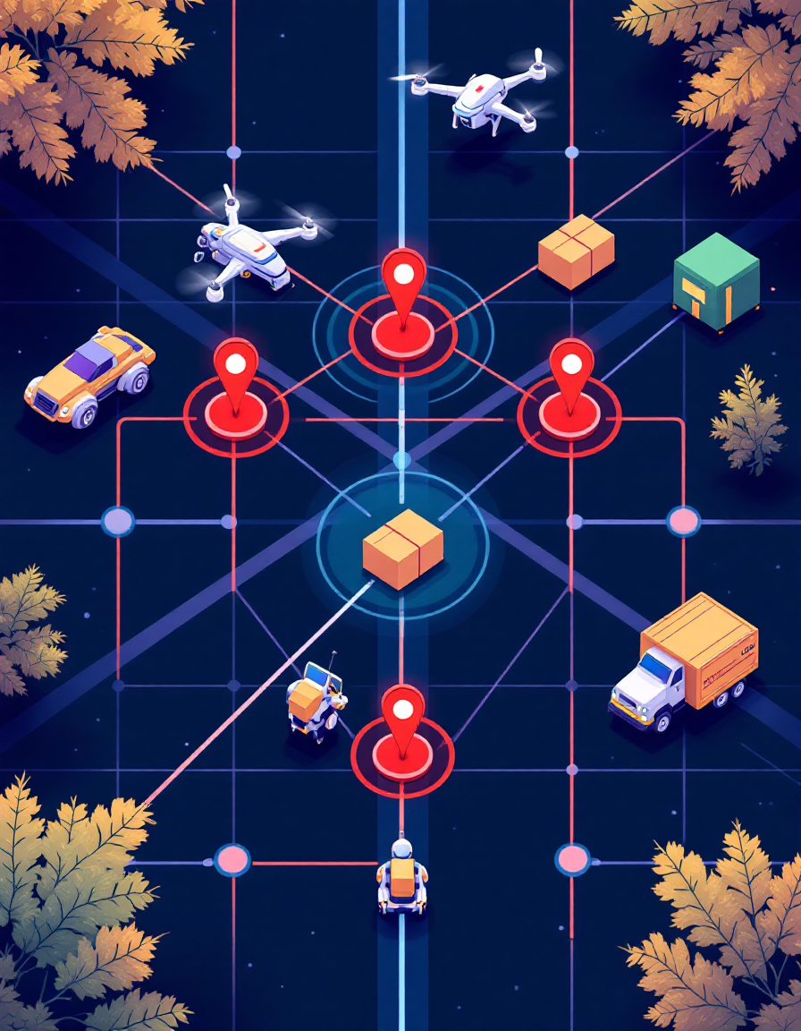
Örnekleme Tabanlı Algoritmalar: RRT & RRT*
RRT (Rapidly-exploring Random Tree)
RRT* (Optimal RRT)
Zamanla optimal çözüme asimptotik yakınsama
Harita ön işlemeye ihtiyaç duymaz
Yeniden kablolama (rewiring) mekanizması
Yüksek boyutlu konfigürasyon uzaylarında etkili
Informed RRT* ile arama alanı daraltılır
Hızlı çözüm bulur ancak optimal değil
Uzun süreli operasyonlarda üstünlük
Karmaşık manevralı sistemler için uygun

Slide 9





Sandviç Mimari: Hiyerarşik Hibrit Sistem
En başarılı endüstri uygulamaları, katmanlı hibrit sistemler kullanır. Her katman farklı bir sorumluluğu optimize eder:
Alt Katman: Operasyonel Yürütme
Orta Katman: Taktik Yönetim
Üst Katman: Stratejik Planlama
Theta* veya RRT* ile fiziksel yol üretimi ve engel kaçınma
D* Lite ile dinamik değişim yönetimi ve anlık adaptasyon
GA / ACO algoritmaları ile hedef sıralama ve global rota optimizasyonu
Kritik Bulgu: Tek bir algoritma VRP'yi tek başına çözemez. Katmanlı mimari zorunludur.

Slide 10

Deneysel Sonuçlar ve Bulgular
Bu bölümde, arama tabanlı algoritmaların (BFS, Dijkstra ve A*) "Çok Hedefli Izgara Ortamı" üzerindeki performansı deneysel verilerle değerlendirilmiştir. Simülasyon, engelli ve çok hedefli senaryolarda algoritmaların hem yol bulma hem de hedef sıralama yeteneklerini karşılaştırmalı olarak test etmiştir.

Slide 11
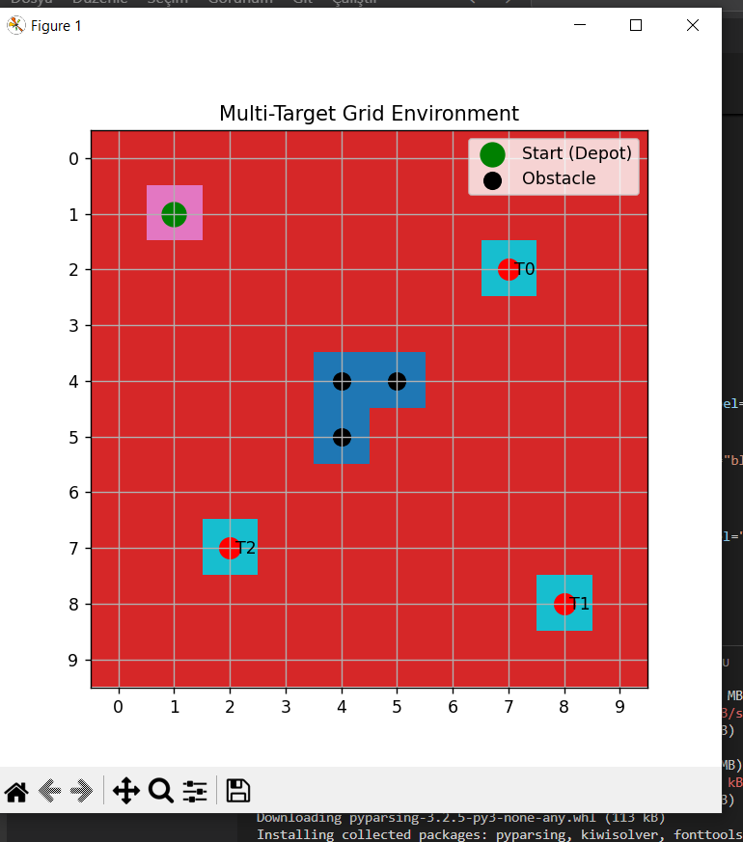
Deney Ortamı ve Parametreler
Ortam Yapısı
1
15x15 boyutlarında ızgara harita.
Varlıklar
2
1 Başlangıç Deposu, 4 Hedef Noktası, "L" tipi statik engeller.
Amaç
3
Depodan başlayıp tüm hedefleri en kısa yoldan ve en uygun sırayla ziyaret etmek (VRP).
Kütüphaneler
4
networkx (graf yapısı) ve matplotlib (görselleştirme).

Slide 12
Sayısal Performans Karşılaştırması
Algoritmaların verimliliği; toplam maliyet, gezilen düğüm sayısı ve hesaplama süresi metrikleri üzerinden analiz edilmiştir. Aşağıdaki tablo, algoritmaların VRP senaryosundaki karşılaştırmalı performans verilerini sunmaktadır.
BFS
42.0
400
11.50
Dijkstra
42.0
385
26.26
A*
42.0
88
11.21
Her üç algoritma da 42.0 birimlik toplam maliyet ile aynı optimal yolu bulmuştur. Izgara ortamı "ağırlıksız" olduğu için, BFS ve Dijkstra'nın A* ile aynı sonucu vermesi teorik beklentilerle uyumludur.

Slide 13



Arama Uzayı Verimliliği
BFS
A*
"Kör arama" yaptığı için 400 düğüm gezmiştir.
Heuristik fonksiyonu sayesinde sadece 88 düğüm gezerek sonuca ulaşmıştır.
A* algoritması, BFS'ye kıyasla arama uzayını %78 oranında daraltmıştır. Bu durum, "Heuristik Güdümlü Arama" avantajını deneysel olarak kanıtlamaktadır.

Slide 14
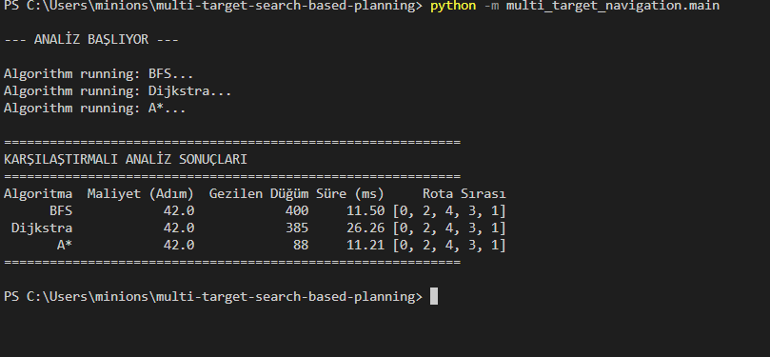
Zaman Karmaşıklığı
İşlem süreleri incelendiğinde, A* (11.21 ms) en hızlı sonucu verirken, Dijkstra (26.26 ms) en yavaş performansı göstermiştir. Dijkstra'nın ağırlıksız bir grafta gereksiz öncelik kuyruğu yönetimi yapması bu gecikmenin temel sebebidir.

Slide 15
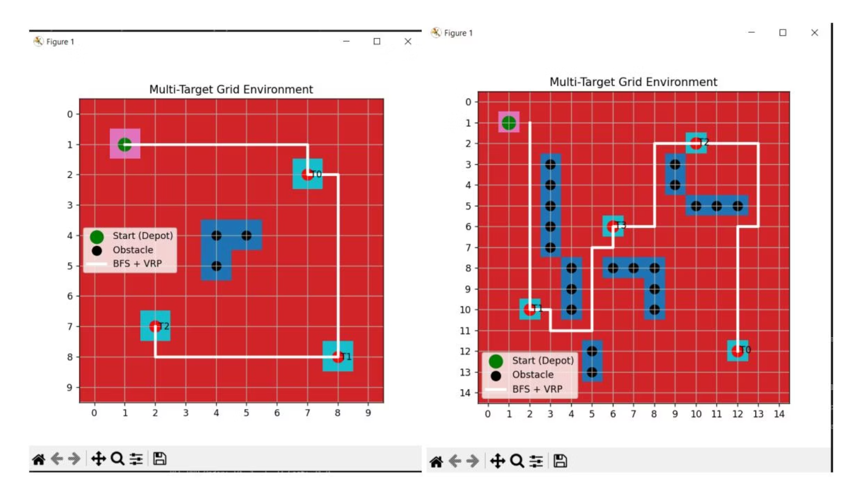
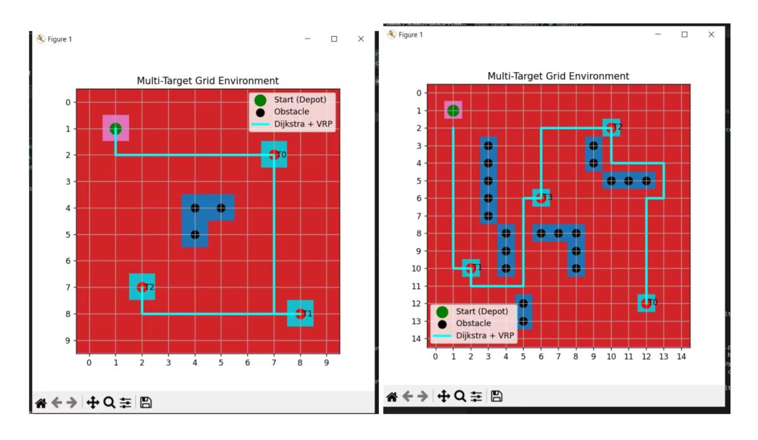
Görsel Rota Analizi: BFS ve Dijkstra
BFS Algoritması
Dijkstra Algoritması
Tüm alanı tarayarak ilerlemiştir.
BFS ile geometrik olarak eşdeğerdir ancak hesaplama maliyeti daha yüksektir.

Slide 16
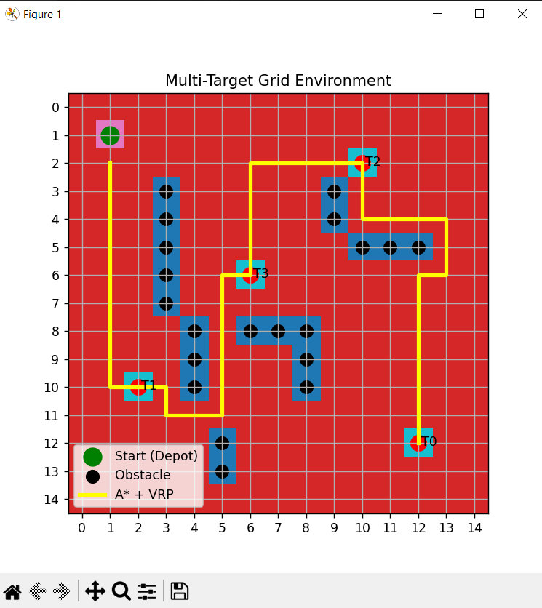
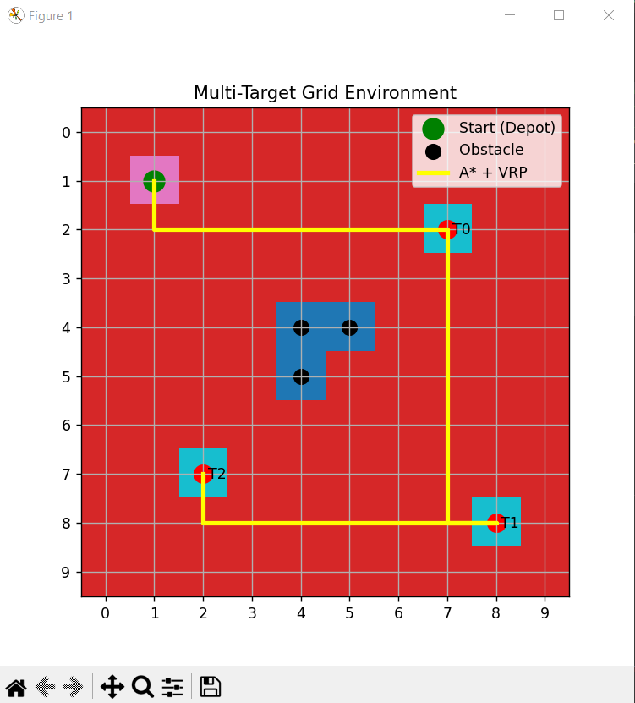
Görsel Rota Analizi: A* Algoritması
A* algoritması, heuristik yaklaşım sayesinde en az düğüm ziyareti ile en verimli yol hesaplanmıştır.
Her üç algoritma da engellerin etrafından dolaşarak çarpışmasız bir yörünge oluşturmuştur.

Slide 17
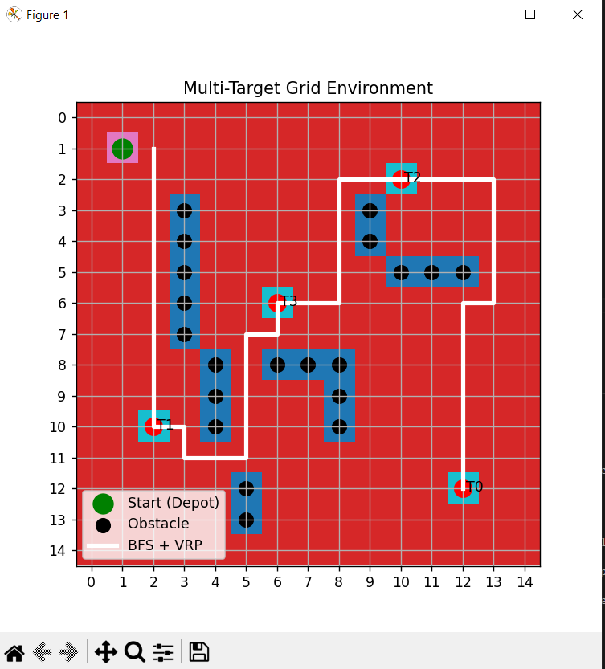
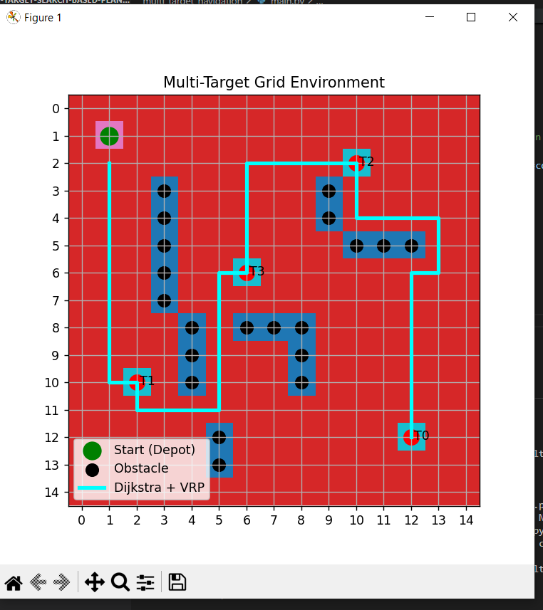
VRP Sıralaması ve Global Rota
Çıktılarda belirtilen [0, 2, 4, 3, 1] rota sırası, algoritmanın hedefleri rastgele değil, en yakın komşuluk prensibine göre optimize ettiğini göstermektedir. Görsellerde rotanın T0 -> T2 -> T3 şeklinde ilerleyerek toplam mesafeyi kısalttığı net bir şekilde görülmektedir.

Slide 18

Deneysel Sonuçlar ve Genel Çıkarımlar
Temel Çıkarımlar
A*, BFS ve Dijkstra ile karşılaştırmalı testlerde:
Theta* → Enerji Verimliliği Lideri
%10 daha kısa yollar ve minimal dönüş sayısı
78% Daha Az Düğüm
A* diğer algoritmalara göre önemli ölçüde daha az düğüm gezmiştir
D* Lite → Dinamik Ortamlar İçin Kritik
Gerçek zamanlı adaptasyon yeteneği
Optimal Yol
RRT* → Yüksek Boyutlarda Vazgeçilmez
Tüm algoritmalar aynı optimal çözümü bulmuştur
Karmaşık konfigürasyon uzayları için ideal
#1 En Hızlı
Hibritleşme → Kaçınılmaz Zorunluluk
A* en düşük işlem süresini kaydetmiştir
Tek algoritma yeterli değil, katmanlı mimari gerekli

